Slide 1
PROJECT WEBSITE
Kelompok 4
Regina pajriatami
Wildan Wijaya
Nabila sopitri
Mita melania
Farhan maulana hapiz

Slide 2
TABLE OF CONTENTS
01
02
03
04
Sign up
Target pengguna website
Dokument Progres
Tujuan dari pembuatan website yang telah di buat

Slide 3
Tema Website
Tema website yang telah kami buat adalah tiket bioskop yang menyediakan tiket secara online dan dapat di gunakan di seluruh kota maupun negara manapun. untuk mempermudah bagi para pengguna pengguna yang membutuhkan nya

Slide 4
Tujuan dari pembuatan website tiket bioskop
1. Mempermudah untuk pemesanan tiket, pengguna dapat membeli tiket kapan saja dan di mana saja.
2. Mengurangi antrian di loket dan mempermudah manajemen kursi dan juga jadwal film.
3. Untuk memberikan informasi lengkap, menyediakan detail tentang film, jadwal tayang, harga tiket dan lokasi bioskop.
4. Meningkatkan pendapatan, dengan akses online jangkauan pembelian akan lebih luas dan dapat meningkatkan penjualan tiket.

Slide 5
Target pengguna
Target pengguna website kami biasa nya di pakai di kalangan remaja, karena kelompok ini paling sering menonton film di bioskop & cenderung nyaman memesan tiket secara online.
Akan tetapi website ini juga tidak hanya di pergunakan untuk kalangan remaja saja tetapi bagi para pekerja yang sibuk, mereka mengandalkan kemudahan juga kecepatan pembelian tiket tanpa harus antri.
Dan juga ada komunitas atau grup yang sering juga memakai website tiket bioskop ini, biasa nya anak sekolahan yang membeli tiket dalam jumlah banyak

Slide 6
Documentasi progress

Slide 7
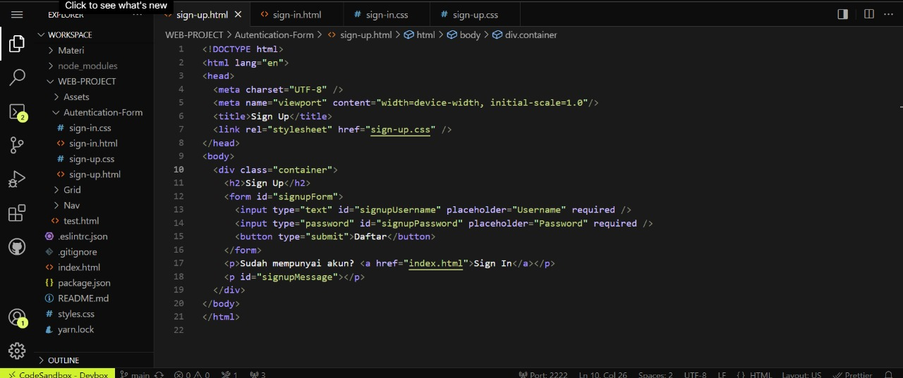
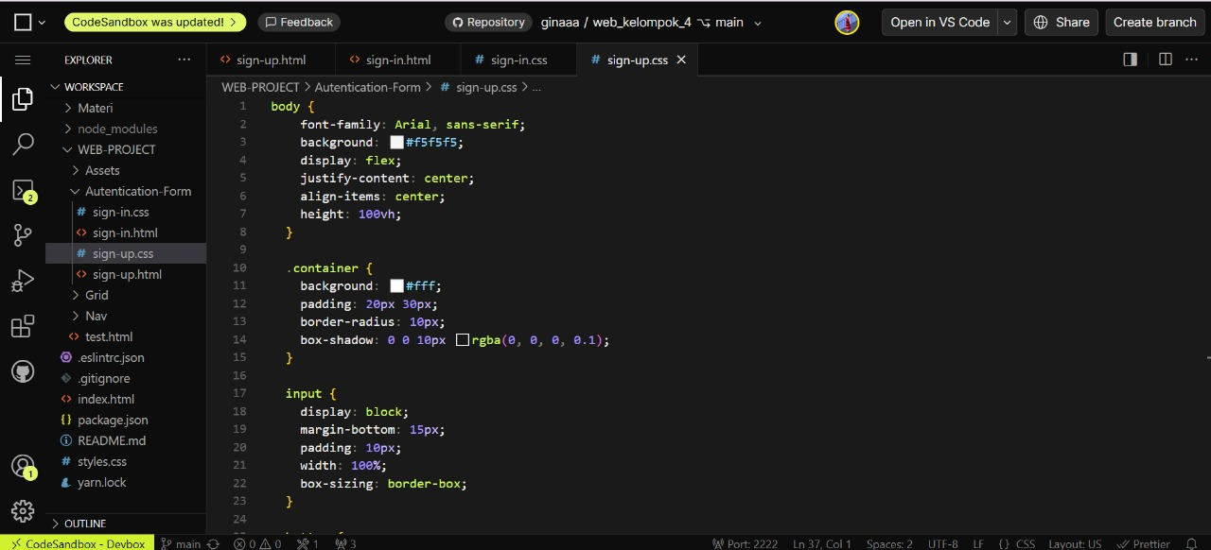
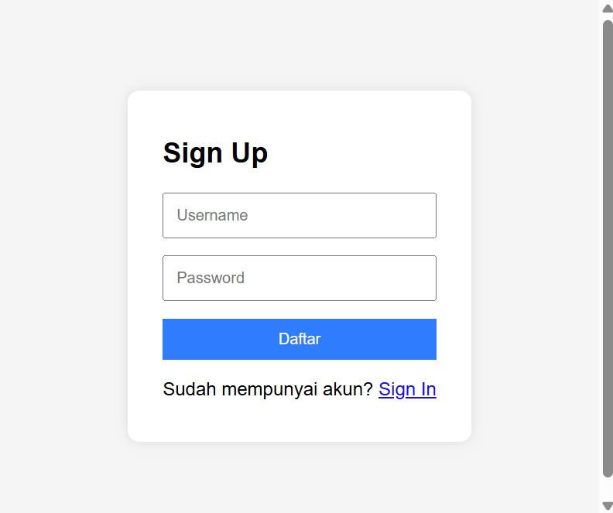
Sign up

Slide 8
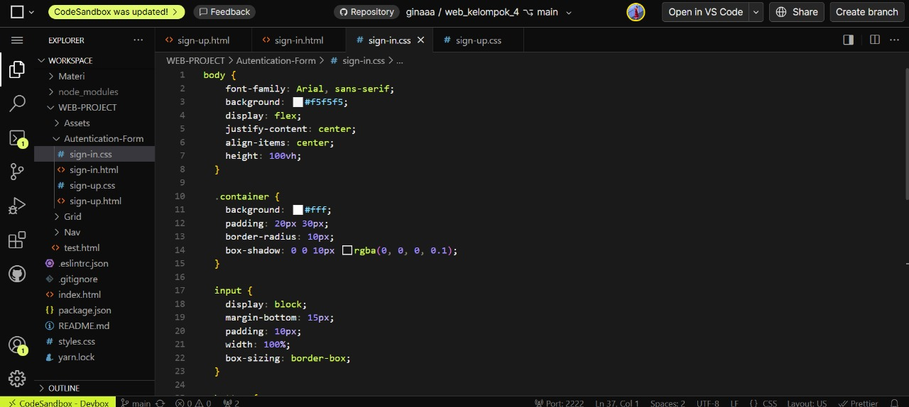
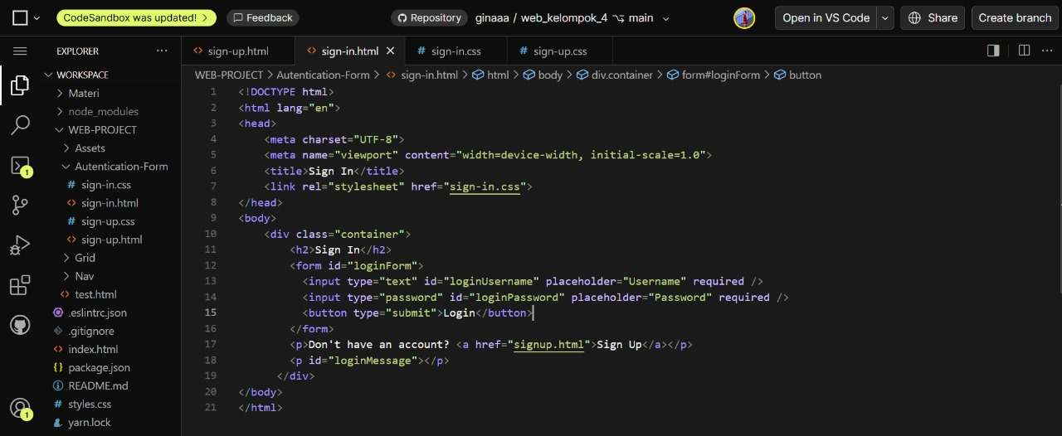
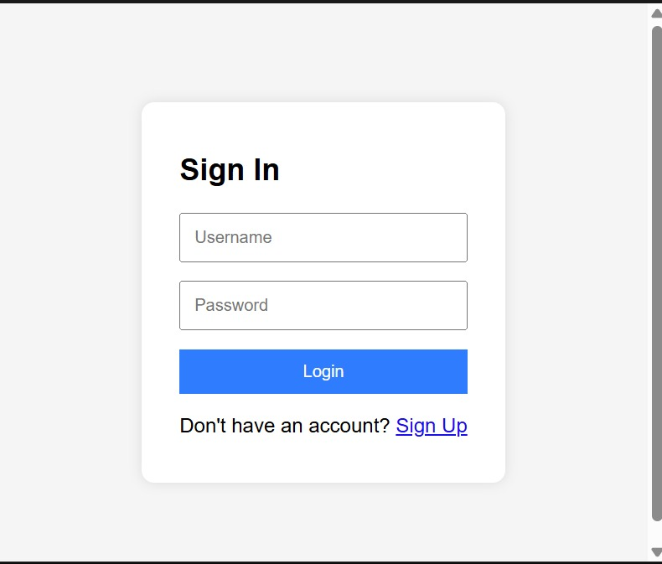
Sign in

